Slide 1

MODELO DE GESTIÓN CARRERA DE ODONTOLOGÍA UNIVERSIDAD DE LA SERENA

Slide 2

Planificación Estratégica ULS
Lineamiento Acreditación Clínica.
Lineamiento Acreditación Académica
Normativa Sanitaria
Políticas ULS: Investigación, VCM, Calidad, RRHH.
Política Docente ULS
Planificación Estratégica Odontología
OBJETIVOS ESTRATEGICOS
ESTRATEGIAS
RESULTADOS ESPERADOS
DIAGNÓSTICO DE PROBLEMAS ODONTOLOGÍA ULS
Desarrollar las líneas de Investigación cooperativa de la Carrera de Odontología
IMPLEMENTACIÓN DE LA POLÍTICA DE INVESTIGACIÓN
ODONTOLOGÍA CON INVESTIGACIÓN INTERNA DE CALIDAD
Crear programas de Postítulos y Postgrado acreditables, basados en la Investigación de la Universidad
DISEÑO DE POSTÍTULOS Y POSTGRADOS ACREDITABLES DE ODONTOLÓGIA
ODONTOLOGÍA CON POSTITULOS Y POSTGRADOS ACREDITADOS
DIAGNÓSTICO DE CARRERA
NECESIDADES USUARIAS
ACREDITACIÓN DE LA CARRERA DE ODONTOLÓGIA
CARRERA ACREDITADA POR 4 AÑOS
MISIÓN VISIÓN VALORES
Fortalecer los desempeños académicos, los mecanismos de evolución, seguimiento e información
ACREDITACIÓN DE LA CLÍNICA ODONTOLÓGICA ASISTENCIAL DOCENTE
CLÍNICA ODONTOLÓGICA ASISTENCIAL DOCENTE ACREDITADA
MEJORAMIENTO DOCENTE PLANES Y PROGRAMAS
CARRERA CON DOCENTES SUFICIENTES EN CALIDADCANTIDAD
ASEGURAMIENTO DE LA CALIDAD CLÍNICO- DOCENTE
CARRERA CON DENTISTAS ESPECIALISTAS DE APOYO
Asegurar la formación integral y sello distintivo de la carrera según el Modelo educativo Institucional
FORMULACIÓN DE LA ESTRUCTURA ORGANIZACIONAL DE LA CARRERA
EO FORMAL , BASADA EN COORDINACIONES POR ÁREAS
FOMENTO DE LA ODONTOLOGÍA INCLUSIVA ULS
´MODELO DE ATENCIÓN INCLUSIVA EN FUNCIONAMIENTO
Planificación Estratégica ULS
Lineamiento Acreditación Clínica.
Lineamiento Acreditación Académica
Normativa Sanitaria
Políticas ULS: Investigación, VCM, Calidad, RRHH.
Política Docente ULS
Planificación Estratégica Odontología
Fortalecer la modernización de la gestión de la carrera de odontología
DESARROLLO DEL MODELO DE SUSTENTABILIDAD DE LA CARRERA
PROYECTOS IMPLEMENTADOS DE SUSTENTABILIDAD DE LA CARRERA
FODA ESTRATÉGICO ODONTOLOGICO
Potenciar la vinculación de Odontología con el medio
DESARROLLO DE LA IMAGEN ODONTOLOGÍA ULS
ODONTOLOGÍA ULS RECONOCIDA (+) EN SU ÁREA DE INFLUENCIA
COOPERACIÓN VINCULADA CON EL MEDIO EXTERNO
MODELO DE COOPERACIÓN BIDIRECCIONAL CON EL MEDIO
PLANIFICACIÓN ESTRATÉGICA 2017 – BALANCE SCORECARD DE ODONTOLOGÍA

Slide 3

DIAGNÓSTICO ORGANIZACIONAL
CARRERA DE ODONTOLOGÍA UNIVERSIDAD DE LA SERENA

Slide 4

F5 | Planificación Estratégica alineada con la acreditación y la Planificación Estratégica ULS
F7 | Apoyo desde la rectoría e instancias superiores de la Universidad a la carrera para su implementación y desarrollo.
F6 | Modelo formativo cuyos ejes son el impacto regional y la vinculación con el medio
F4 | Alumnos de la carrera con puntajes de ingreso más altos de la Universidad
F3 | Red de contactos profesionales permite desarrollo de carrera
F2 | Consejo de Carrera que sesiona periódicamente
F1 | Equipo Docente con especialización, experiencia y compromiso con la carrera.
F8 | Integración de asignaturas disciplinarias e integrales en clínica
RIESGOS:
Establecer las bases para el desarrollo propio de investigación que permita la acreditabilidad futura de la carrera
Desarrollar una oferta de formación continua que el medio demanda con urgencia
Desarrollar un modelo de gestión eficiente y competitivo
DESAFIOS:
Participación en proyectos de Fondos concursables
Desarrollo de proyectos conjuntos con empresas públicas y/o privadas.
Ampliación de oferta formativa desarrollando programas de formación continua.
Incremento, sistematización y formalización de la venta de servicios a terceros como, Asesorías, Radiología, Atención odontológica general y de especialidades, Rentabilizar pabellones, Talleres, Diplomados, etc.
D8 | Carrera pertenece a la Fac. Ciencias y no está determinado como Unidad básica
D6 | Estructura organizacional de la carrera aún no formalizada y sin cargos por áreas
D7 | Infraestructura en construcción para 4° y 5° año y cuyo proyecto no considera AS
D13 | Falta de proyectos de Sustentabilidad para la carrera
D5 | Falta de Cirujanos Dentistas con perfil (competencias) docentes en la región
D10 | Insuficientes Hrs. docentes contratadas para funciones de pregrado y vinculación
D9 | No existe Unidad de Investigación en la carrera
D11 | No existen convenios para contar con pacientes en Clínicas
D16 | Inexistencia de plan de estudios previo y mecanismos de gestión docente (Programas, régimen semestral, regímenes asistencia, horarios protegidos, etc.)
D3 | Inexistencia de escuela de Postgrado.
D4 | Escaso desarrollo de actividades de vinculación con el medio.
D14 | Método de enseñanza y sistema de evaluación no alineados con perfil en base a competencias.
D1 | Carrera nueva sin tradición
D12 | Falta de un funcionario permanente que apoye la Gestión de Compras
D2 | Escasa experiencia para trabajar una malla basada en SCT, que no contempla todas las actividades clínicas a realizar.
ACCIONES CRÍTICAS A REALIZAR:
Definir una política de formación y capacitación de los docentes.
Consolidar la estructura organizacional necesaria.
Crear cuadros de mando con objetivos, indicadores y responsables de cada proceso.
Vincular y posicionar a la carrera en el medio nacional.
Iniciar procesos destinados a generar investigación propia.
Establecer un mecanismo regular de actualización del plan estratégico de la Carrera.
Orientar las acciones futuras hacia la acreditabilidad de la carrera.

Slide 5
ESTRUCTURA CORPORATIVA
CARRERA DE ODONTOLOGÍA UNIVERSIDAD DE LA SERENA

Slide 6
PERFIL PROFESIONAL
CIENCIAS Y TECNOLOGÍA
COMPONENTE HUMANISTA
El Cirujano Dentista egresado de la Universidad de La Serena, será un profesional con una fuerte formación científica, humanista y tecnológica.
FORMACIÓN DE PROFESIONALES PRE Y POSGRADO

Slide 7
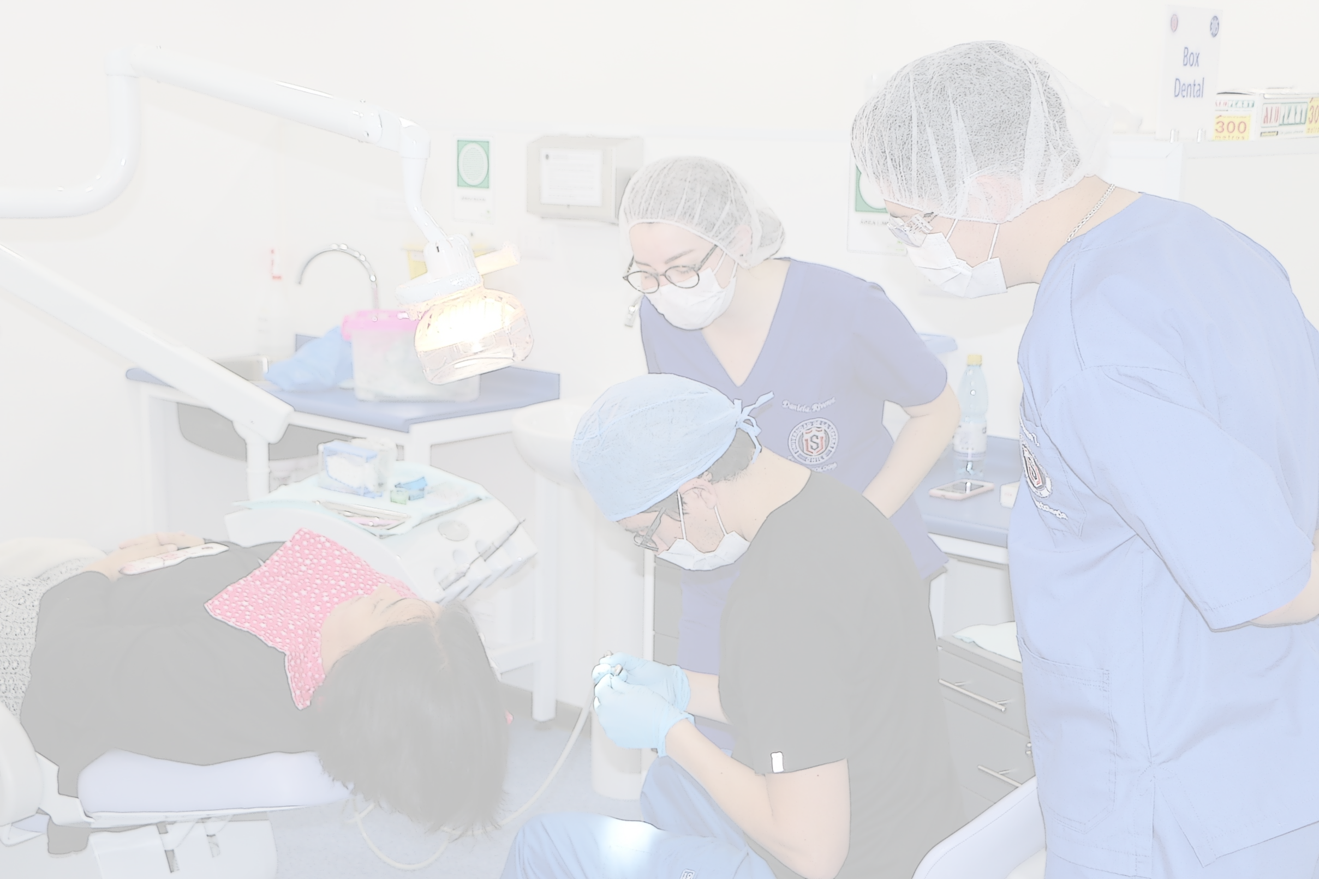

PERFIL DEL EGRESADO DE LA CARRERA DE ODONTOLOGÍA
Profesional con una fuerte formación científica, humanista y tecnológica. Las competencias consideradas para el logro de este perfil son las siguientes:
1. Conocer y comprender las ciencias biomédicas básicas, médicas generales, técnicas y clínicas para así entender las condiciones normales y patologías relevantes a la Odontología.
2. Realizar un diagnóstico de salud bucal en poblaciones adultas e infantiles, programando planes de tratamiento de las patologías orales más frecuentes, con enfoque de riesgo, basado en conocimientos científicos centrados en la evidencia y con sólidos principios éticos y responsabilidad social.
3. Poseer una actitud de búsqueda permanente de nueva información con la finalidad de actualizar sus conocimientos de acuerdo a los avances de las ciencias médicas utilizando las tecnologías de la información y comunicaciones
4. Formar parte de equipos multidisciplinarios de salud, teniendo una fuerte actitud de liderazgo y gestión, demostrando flexibilidad y adaptación a los cambios surgidos en el perfil salud enfermedad de la población chilena
5. Tener un alto compromiso con la salud bucal de la población y el desarrollo comunitario en lo referente a la odontología, realizando acciones de promoción, con la finalidad de mantener la salud oral, demostrando un alto compromiso ético y tratando al paciente desde una óptica holística.
6. Ser competente en la toma de decisiones en el razonamiento y la realización de juicios clínicos, encaminados a poder desarrollar un diagnóstico diferencial y provisional o definitivo del proceso nosológico incluyendo, la interpretación de la historia clínica y los datos obtenidos en los exámenes clínicos, radiográficos u otro tipo de pruebas diagnósticas.
7. Realizar de forma adecuada la resolución situaciones de Urgencia dental y manejo del dolor que se presenten en pacientes de todas las edades y condiciones.
8. Diagnosticar en forma oportuna las necesidades de tratamiento de patologías dento-maxilares, realizando actividades de intercepción o derivación oportuna en los casos que correspondan.
9. Realizar diagnóstico y tratamiento de disfunciones cráneo cervical de baja y mediana complejidad.
10. Comunicarse y respetar la diversidad y pluralidad de las personas, sus familias y las comunidades en el cumplimiento de su rol, con responsabilidad social.

Slide 8
MALLA DE LA CARRERA
Semestre I | Semestre II | Semestre III | Semestre IV | Semestre V | Semestre VI | Semestre VII | Semestre VIII | Semestre IX | Semestre X | Semestre XI | Semestre XII
Endodoncia I
CT:4
Endodoncia II
CT:4
Prótesis Removible I
CT:5
Prótesis Removible II
CT:4
Integrado Clínico Asistencial I
CT:30
Integrado Clínico Asistencial II
CT:28
Introducción a la Odontología
CT:3
Fisiología General
CT:4
Patología General
CT:4
Fisiología Oral
CT:4
Preclínico Integrado I
CT:12
Preclínico Integrado II
CT:12
Biología Celular
CT:6
Biología Molecular y Genética
CT:4
Farmacología I
CT:4
Farmacología II
CT:4
Patología Bucal I
CT:4
Patologías Bucal II
CT:4
Rehabilitación Oral I
CT:8
Rehabilitación Oral II
CT:8
Clínica Integral del Adulto I
CT:8
Clínica Integral del Adulto II
CT:8
Informe y Defensa de Internado
CT:2
Química General y Orgánica
CT:9
Comunicación Oral y Escrita
CT:4
Microbiología e Inmunología
CT:7
Microbiología Oral
CT:7
Cariología
CT:4
Periodoncia I
CT:4
Periodoncia II
CT:4
Periodoncia III
CT:4
Clínica Integral del Niño I
CT:8
Clínica Integral del Niño II
CT:8
Anatomía General
CT:8
Embriología e Histología General
CT:6
Biomateriales I
CT:7
Biomateriales II
CT:7
Bioestadística
CT:2
Epidemiología y Demografía
CT:2
Cirugía I
CT:4
Cirugía II
CT:4
Cirugía Maxilofacial
CT:5
Ortodoncia y Ortopedia
CT:4
Línea Curricular de Formación general
Línea Curricular de Especialidad del Programa
Física Aplicada a la Salud
CT:4
Anatomía de Cabeza y Cuello
CT:10
Crecimiento y Desarrollo Cráneo-Facial
CT:4
Fisiopatología General
CT:4
Oclusión
CT:6
Radiología e Imagenología Buco-Maxilofacial CT:6
Odonto Pediatría I
CT:5
Odonto
Pediatría II
CT:5
Odontología Legal
CT:2
Cirugía y Traumatología Maxilofacial
CT:4
Línea Curricular de Prácticas Profesionales
Salud Pública
CT:2
Bioquímica
CT:4
Histología Bucodentaria
CT:4
Metodología de la Investigación
CT:2
Semiología
CT:2
Operatoria I
CT:5
Operatoria II
CT:5
Administración y Gestión en Salud
CT:2
Odontología Geriátrica
CT:2

Slide 9



VISIÓN
“Constituirse en el referente de la zona norte del país para la generación de conocimiento y formación de cirujanos dentistas tanto en pregrado como posgrado, siendo reconocida por su vinculación con el medio”
MISIÓN
“La carrera de Odontología de la Universidad de La Serena tiene como misión aportar al mejoramiento de la realidad regional y nacional mediante la generación de conocimiento y la formación de profesionales competentes y socialmente responsables. Para ello promueve el desarrollo de una docencia de calidad, caracterizada por la integralidad desde lo técnico y lo humano, para el ejercicio criterioso y ético de la profesión de manera individual y colegiada.”
VALORES
Responsabilidad
Humanización de la atención
Honestidad
Auto superación
Emprendimiento
Trabajo colaborativo
Resolutividad
Empatía y humanización
Sensibilidad social
Tolerancia
Sentido de comunidad
Generosidad

Slide 10

PROPUESTA DE VALOR DE LA CARRERA DE ODONTOLOGÍA
De fuerte presencia y prestigio regional y nacional
Con una importante plataforma institucional para la formación integral del estudiante
Que privilegia a través de su modelo educativo al estudiante, como centro y agente activo y responsable de su propia formación, proporcionándole las herramientas científicas y tecnológica para una formación integral sintonizada con los escenarios vigentes.
Que se diferencia en la fuerte vinculación temprana de sus estudiantes en las problemáticas científicas, culturales, productivas y sociales de su entorno regional y nacional participando en la sociedad aportando tanto en los ámbitos públicos como privados
Que fomenta el ejercicio profesional criterioso, ético y de calidad en sus egresados y académicos

Slide 11
ESTRUCTURA ORGANIZACIONAL
CARRERA DE ODONTOLOGÍA UNIVERSIDAD DE LA SERENA

Slide 12
ESTRUCTURA ORGANIZACIONAL PROPUESTA PARA LA
CARRERA DE ODONTOLOGÍA
DIRECTOR DE CARRERA
Secretaria Carrera
Consejo de Carrera
Unidad de vinculación con el medio
Unidad de Acreditación y Gestión de Calidad
Unidad de Gestión y Planificación institucional
Unidad de investigación
SUBDIRECTOR DE CARRERA
DIRECCIÓN DE PREGRADO
DIRECCIÓN DE GRADUADOS
DIRECCIÓN CLINICA ODONTOLÓGICA
UNIDAD DE CIENCIAS BÁSICAS
INTERNADO ASISTENCIAL
COORDINACIÓN DE POSTÍTULO
COORDINACIÓN DE EGRESADOS
UNIDADES CLÍNICAS
UNIDAD DE RADIOLOGÍA
UNIDAD DE ODONTOLOGÍA CONSERVADORA
COORDINACIÓN DE ESPECIALIDADES
CENTRAL DE ESTERILIZACIÓN
UNIDAD DE ODONTOLOGÍA RESTAURADORA
PABELLONES DE CIRUGÍA MENOR
UNIDAD DE SALUD PÚBLICA
COORDINACIÓN DE MAGISTER
ENFERMERÍA
UNIDAD DE ODONTOLOGÍA INTEGRAL DEL NIÑO
UNIDAD DE URGENCIA
UNIDAD DE ODONTOLOGÍA INTEGRAL DEL ADULTO
PERSONAL (TAA)
UNIDAD DE CIRUGÍA
UNIDAD DE PATOLOGÍA Y DIAGNÓSTICO

Slide 13
REQUERIMIENTOS PARA IMPLEMENTAR LA ESTRUCTURA ORGANIZACIONAL PROPUESTA PARA LA CARRERA DE ODONTOLOGÍA
PROYECTO | RECURSO HUMANO | ESTADO | REQUERIMIENTO PARA FUNCIONAMIENTO
ESTRUCTURA ORGANIZACIONAL PROPUESTA | SUBDIRECTOR DE CARRERA-ACADÉMICO | A CONTRATAR | 44 Horas
 | ENCARGADO DE ACREDITACIÓN | A CONTRATAR | 22 Horas
 | ENCARGADO DE INVESTIGACIÓN | A CONTRATAR | 22 Horas
 | ENCARGADO DE VINCULACIÓN CON EL MEDIO | CONTRATADO | Disminuir Horas Docentes
 | ENCARGADO DE GESTIÓN Y PLANIFICACIÓN | CONTRATADO | Realizar las labores asociadas al tema
 | DIRECCIÓN DE PREGRADO | A CONTRATAR | 22 Horas
 | DIRECCIÓN DE GRADUADOS | A CONTRATAR | 22 Horas
 | COORDINADOR UNIDAD DE CIENCIAS BÁSICAS | CONTRATADO | Disminuir Horas Docentes
 | COORDINADOR UNIDAD DE SALUD PÚBLICA | CONTRATADO | Disminuir Horas Docentes
 | COORDINADOR UNIDAD DE ODONTOLOGÍA CONSERVADORA | A CONTRATAR | 22 Horas docentes + 2 Asignaciones (Periodoncia y Endodoncia)
 | COORDINADOR UNIDAD DE ODONTOLOGÍA RESTAURADORA | A CONTRATAR | 33 Horas docentes + 3 asignaciones - Disminuir Horas Docentes (Biomateriales, Operatoria, Rehabilitación)
 | COORDINADOR UNIDAD DE ODONTOLOGÍA INTEGRAL DEL NIÑO | CONTRATADO | 11 horas docentes + 2 asignaciones - Disminuir Horas Docentes (Clínica Integral – Ortodoncia)
 | COORDINADOR UNIDAD DE ODONTOLOGÍA INTEGRAL DEL ADULTO | A CONTRATAR | 11 horas docentes + 1 asignaciones - Disminuir Horas Docentes (Prótesis Removible)
 | COORDINADOR UNIDAD DE CIRUGÍA/URGENCIA | CONTRATADO | 22 horas docentes + 2 asignaciones - Disminuir Horas Docentes (Cirugía y CT maxilofacial-)
 | COORDINADOR UNIDAD DE PATOLOGÍA Y DIAGNÓSTICO | CONTRATADO | Disminuir Horas Docentes
 | COORDINADOR INTERNADO ASISTENCIAL | A CONTRATAR | 11 Horas
 | COORDINADOR DE POSTÍTULO/ESPECIALIDADES Y MAGISTER | A CONTRATAR | 11 Horas
 | DIRECCIÓN TÉCNICA | CONTRATADO | 22 horas adicionales

Slide 14
MAPA DE PROCESOS
CARRERA DE ODONTOLOGÍA UNIVERSIDAD DE LA SERENA

Slide 15
MODELO DE GESTION CARRERA
PLANIFICACIÓN ESTRATÉGICA
GESTIÓN SOPORTE ACADÉMICO
GESTIÓN NORMATIVA
GESTIÓN DE CALIDAD
GESTION DE EGRESADOS
DESARROLLO EDUCATIVO
EVALUACIÓN DOCENTE
EXTENSIÓN
GESTION DOCUMENTAL
GESTION DE SUSTENTABILIDAD
AUTORIZACIÓN SANITARIA
PERSONAS CON NECESIDADES DE EDUCACIÓN DE PREGRADO
PROCESO DOCENTE ASISTENCIAL
CARRERA DE ODONTOLOGÍA
PROFESIONALES
ESPECIALISTAS
MAGÍSTERES
DOCTORADOS
PROFESIONALES CON NECESIDADES DE EDUCACIÓN DE POSTGRADO
PROFESIONALES -TÉCNICOS CON CAPACITACIÓN Y ENTRENAMIENTO
EMPRESAS Y ORGANIZACIONES PÚBLICAS Y/O PRIVADAS CON REQUERIMIENTOS DE CONSULTORÍA, ASESORÍA, CAPACITACIÓN Y/O INVESTIGACIÓN
SOCIEDAD/COMUNIDAD CON VALOR ODONTOLÓGICO AGREGADO
PRODUCCIONES CIENTÍFICAS Y ACADÉMICAS PUBLICACIONES
PROFESIONALES EGRESADOS DE LA UNIVERSIDAD
GESTIÓN COMUNITARIA
PROMOCIÓN DIFUSIÓN
VINCULACIÓN CON EL MEDIO
PROMOCIÓN DIFUSIÓN
GESTIÓN COMUNITARIA
GESTION RECURSOS HUMANOS
MANTENCIÓN ESTRUCTURAL
GESTION DE BIENES Y SERVICIOS
GESTIÍON LOGÍSTICA
GESTIÓN FINANCIERA
CONTROL DE GESTION

Slide 16
MAPA DE PROCESOS DE LA CARRERA DE ODONTOLOGÍA
PLANIFICACIÓN ESTRATÉGICA
GESTIÓN SOPORTE ACADÉMICO
GESTIÓN NORMATIVA
GESTIÓN DE CALIDAD
GESTION DE EGRESADOS
DESARROLLO EDUCATIVO
EVALUACIÓN DOCENTE
EXTENSIÓN
GESTION DOCUMENTAL
GESTION DE SUSTENTABILIDAD
AUTORIZACIÓN SANITARIA
PERSONAS CON NECESIDADES DE EDUCACIÓN DE PREGRADO
PROFESIONALES
ESPECIALISTAS
MAGÍSTERES
DOCTORADOS
DOCENCIA BÁSICA
DOCENCIA PRECLÍNICA
CLÍNICA ODONTOLÓGICA ASISTENCIAL DOCENTE
PROFESIONALES CON NECESIDADES DE EDUCACIÓN DE POSTGRADO
CIENCIAS BÁSICAS
DOCENCIA
CLÍNICA
POSTÍTULOS Y POSTGRADOS
PROFESIONALES -TÉCNICOS CON CAPACITACIÓN Y ENTRENAMIENTO
ODONTOLOGÍA INTEGRAL DEL ADULTO
SALUD PÚBLICA
ODONTOLOGÍA RESTAURADORA*
EMPRESAS Y ORGANIZACIONES PÚBLICAS Y/O PRIVADAS CON REQUERIMIENTOS DE CONSULTORÍA, ASESORÍA, CAPACITACIÓN Y/O INVESTIGACIÓN
ODONTOLOGÍA RESTAURADORA*
SOCIEDAD/COMUNIDAD CON VALOR ODONTOLÓGICO AGREGADO
ACREDITACIÓN
CIRUGÍA
PATOLOGÍA Y DIAGNÓSTICO
ODONTOLOGÍA INTEGRAL DEL NIÑO
INVESTIGACIÓN
ODONTOLOGÍA CONSERVADORA
PRODUCCIONES CIENTÍFICAS Y ACADÉMICAS PUBLICACIONES
PROFESIONALES EGRESADOS DE LA UNIVERSIDAD
GESTIÓN COMUNITARIA
PROMOCIÓN DIFUSIÓN
VINCULACIÓN CON EL MEDIO
PROMOCIÓN DIFUSIÓN
GESTIÓN COMUNITARIA
GESTION RECURSOS HUMANOS
MANTENCIÓN ESTRUCTURAL
GESTION DE BIENES Y SERVICIOS
GESTIÍON LOGÍSTICA
GESTIÓN FINANCIERA
CONTROL DE GESTION

Slide 17
CLÍNICA ODONTOLÓGICA ASISTENCIAL DOCENTE
CARRERA DE ODONTOLOGÍA UNIVERSIDAD DE LA SERENA

Slide 18
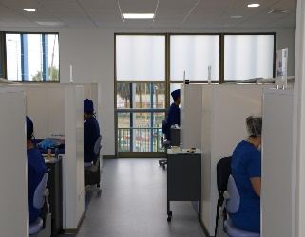
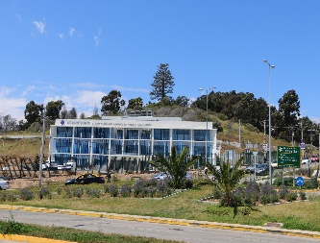
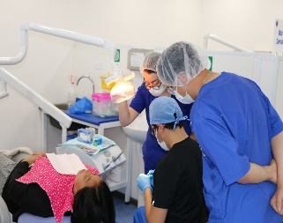
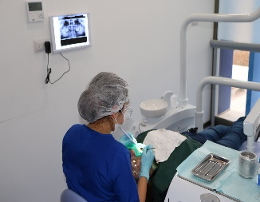
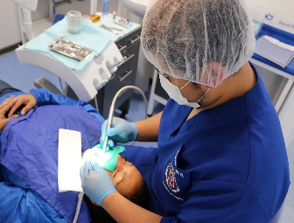
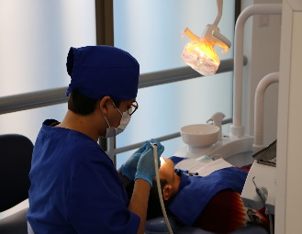
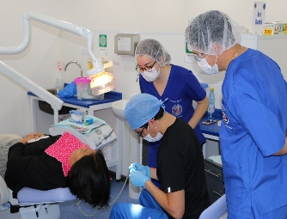
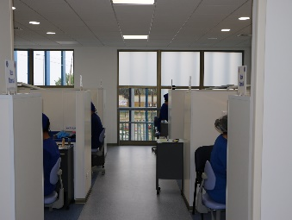
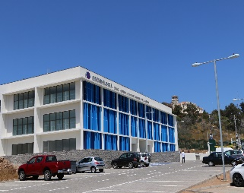

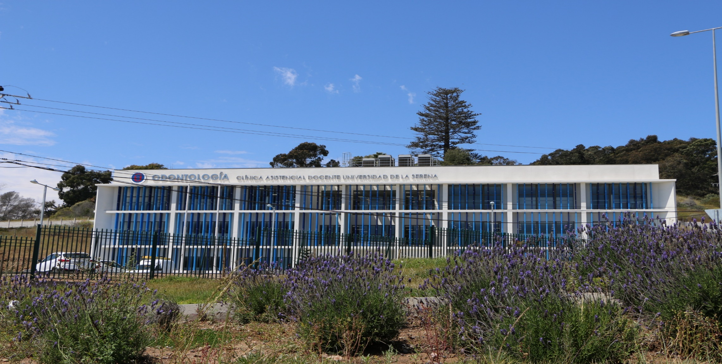


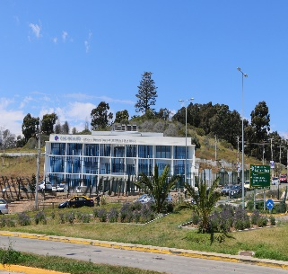

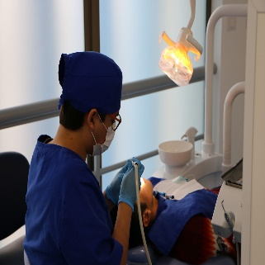





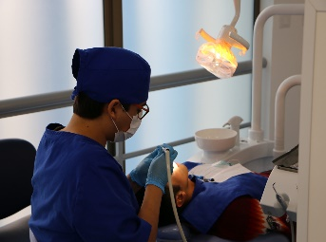

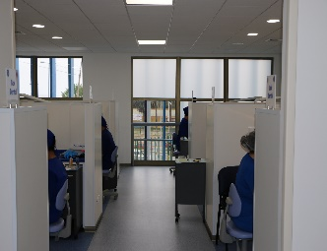
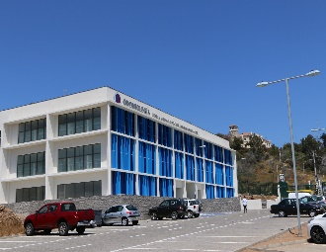


Slide 19
CLÍNICA ODONTOLÓGICA ASISTENCIAL DOCENTE
Esta Clínica sustenta su trabajo en el equipamiento, la infraestructura y un equipo de trabajo de avanzada. Cuenta con 88 sillones dentales, una (1) Unidad de Imagenología, dos (2) Pabellones de Cirugía Menor, una (1) Unidad de Esterilización, un (1) Laboratorio de pre Clínico y una (1) Sala de Yeso.
Desde el punto de vista docente dispone de odontólogos especialistas en cada área para la supervisión de las atenciones clínicas realizadas por los estudiantes. Los tratamientos dentales realizados por nuestros estudiantes tienen un costo definido por un arancel, asociado a un presupuesto inicial que es informado al usuario previo a las atenciones clínicas.
La Clínica Odontológica de la Universidad de La Serena es una Clínica Atención de salud bucal de tipo ambulatoria, la cual es otorgada por estudiantes de 4° y 5° año de la Carrera de Odontología, supervisada por docentes Odontólogos según especialidad.

Slide 20
PRESTACIONES ENTREGADAS EN LA CLÍNICA ODONTOLÓGICA
Tratamientos de prótesis removibles, metálicas y acrílicas para pacientes desdentados parciales y totales.
CLÍNICA INTEGRAL DEL NIÑO 5° AÑO:
Profilaxis dentarias.
Aplicaciones de flúor.
Aplicación de sellantes.
Endodoncias dientes temporales (pulpotomías).
Extracciones indicadas.
Actividades de prevención y promoción de la salud oral
CLÍNICA INTEGRAL DEL ADULTO 5° AÑO:
Tratamientos de conductos en incisivos, caninos y premolares (Endodoncia).
Tratamiento de las encías, destartraje y pulido radicular (Periodoncia).
Coronas y puentes fijos sobre dientes pilares (Prótesis fija).
Prótesis metal-acrílica y acrílica en desdentados parciales (Prótesis removible).
Odontología restauradora y mínimamente invasiva (Operatoria Dental).
PRÓTESIS 5° AÑO:
CIRUGÍA MAXILOFACIAL 5° AÑO:
Programación de exodoncias de terceros molares y cirugías (biopsias, cirugías de periodoncia) que requieren de pabellón de cirugía menor.
CIRUGÍA DE 4° AÑO:
ODONTOPEDIATRÍA 4° AÑO:
Atención de niños y niñas de 4 a 12 años para realización de prevención y promoción de la salud oral, odontología restauradora y mínimamente invasiva.
PERIODONCIA 4° AÑO:
Destartraje. Pulido radicular.
Tratamiento de periodontitis incipiente y moderada.
PRÓTESIS FIJA 4° AÑO:
PRÓTESIS REMOVIBLE 4° AÑO:
Tratamientos de prótesis removibles, metálicas y acrílicas para pacientes desdentados parciales.
ENDODONCIA 4° AÑO:
Exodoncias simples.
Prótesis fija unitarias (coronas) y plurales (puentes) sobre dientes pilares.
Tratamiento de endodoncia (tratamiento de conducto) en dientes anteriores y pre molares.

Slide 21
UNIDAD DE IMAGENOLOGÍA
Radiografías Panorámicas (Ortopantomografías)
Telerradiografías
Radiografía ATM Bilateral
Radiografía Senos maxilares
Radiografía Retroalveolar
Radiografía Retroalveolar total
Radiografía Aleta mordida unilateral adulto (Bite Wing)
Radiografía Aleta mordida bilateral adulto (Bite Wing)
Radiografía Aleta mordida unilateral pediátrica (Bite Wing)
Radiografía Aleta mordida bilateral pediátrica (Bite Wing)
Radiografía oclusal
UNIDAD DE PABELLÓN CIRUGÍA MENOR
Procedimientos de cirugía menor maxilofacial derivados de las asignaturas clínicas (exodoncias múltiples, terceros molares, alveoloplastías, entre otros)
PRESTACIONES ENTREGADAS EN LA CLÍNICA ODONTOLÓGICA
ATENCIONES QUE NO SE REALIZAN EN LA CLÍNICA ODONTOLÓGICA:
Tratamientos de ortodoncia.
Implantes.
Endodoncias de molares (tratamientos de conductos)
Cirugías complejas (cirugía ortognática).
Tratamientos que involucren anestesia general.
Urgencias Odontológicas.

Slide 22
USUARIO
CLÍNICA ODONTOLÓGICA
ARCHIVO
FINANZAS
USUARIO
Tamizaje
Director Técnico
ALTA CLINICA Y FINANCIERA
Resguardo de Ficha
Recepción de Presupuesto
SI
Solicitud de Atención Espontanea
Evaluación Docente Tutor Clínico, factibilidad de atención en COAD
A
NO
SALIDA DEL PROCESO
NO
NO
Registro en Ficha
Ordenamiento de Fichas
Costeo de Presupuesto
Requiere Plan de pago
Urgencia o Interconsulta de Especialidad
SI
Atención Odontológica por Cátedra
Derivación al paciente por Cátedra
SI
SI
Paciente requiere Nueva Atención
Validación de Presupuesto
Aprobación y revisión del Tutor Clínico
Gestión de Cobro de Presupuesto
Desarrollo Plan de Pago
NO
Programación de Agenda
Responsabilidad del Alumno
Control Permanente de Fichas
Ingreso por captación de Alumnos
Generación de Presupuesto
Pago de Prestaciones
Citación
Entrega de Fichas
Diagnóstico odontológico
Paciente nuevo
Búsqueda de Fichas
NO
Pago de Deuda Completa?
SI
NO
Ordenamiento de Fichas
SI
Generación de Ficha
Solicitud de Ficha
Gestión Financiera Contable
Entrega de Documento de Pago Final
A

Slide 24
MAPA DE PROCESOS DE LA CLÍNICA DE ODONTOLOGÍA

Slide 25


